Slide 1
7 - 4
Это четвертая заявка с милыми животными

Slide 2
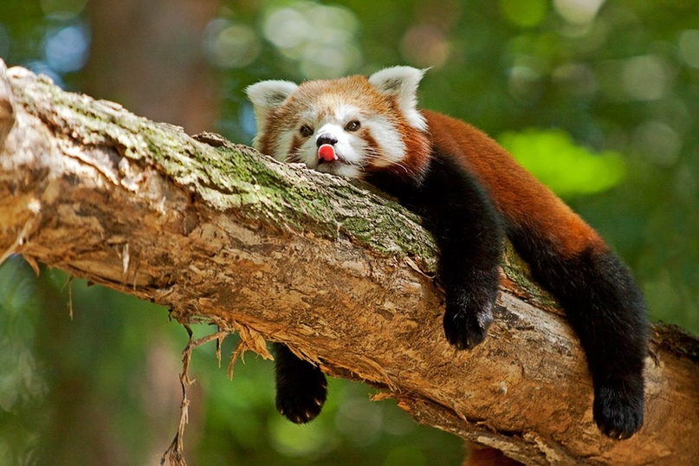

Slide 3
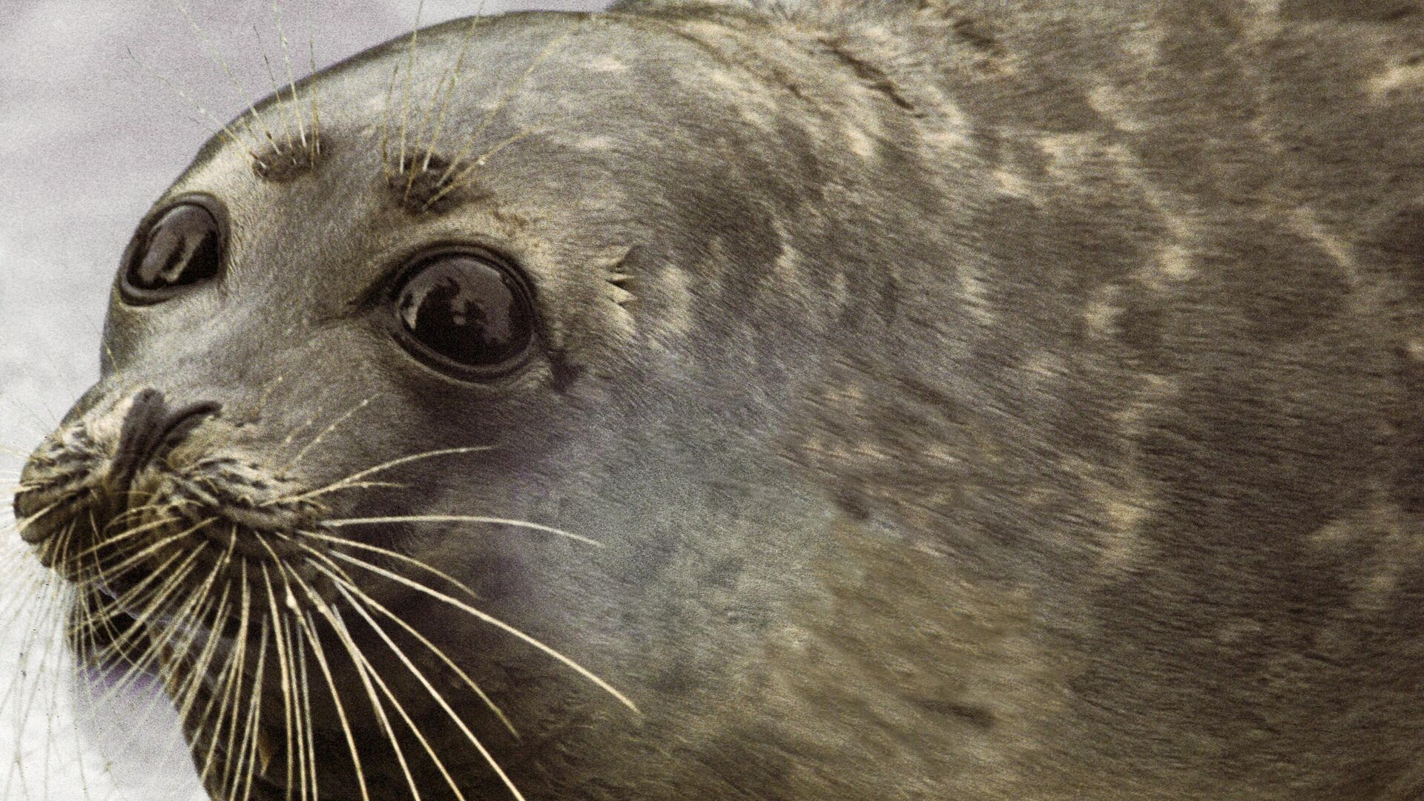

Slide 4
